Slide 1

نظم قواعد البيانات (2)
الفصل الثالث

Slide 2
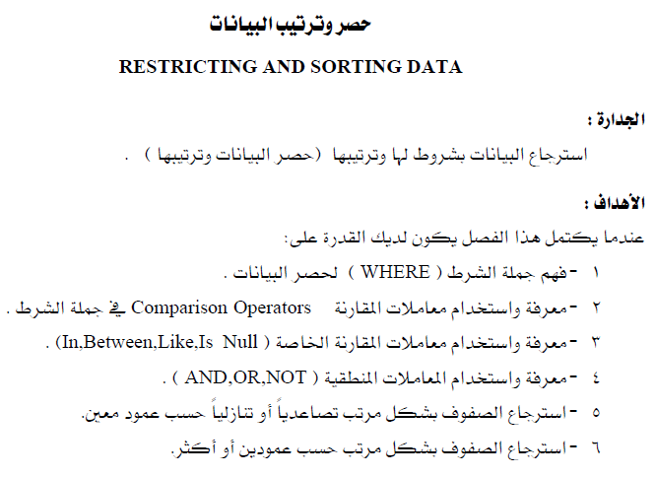

Slide 3
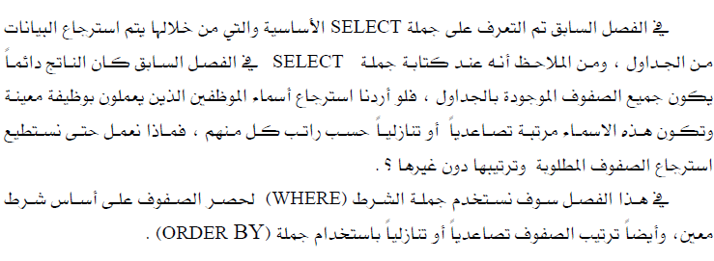
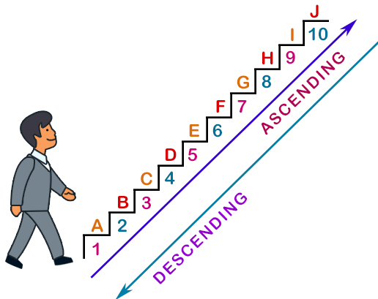
مقدمة

Slide 4
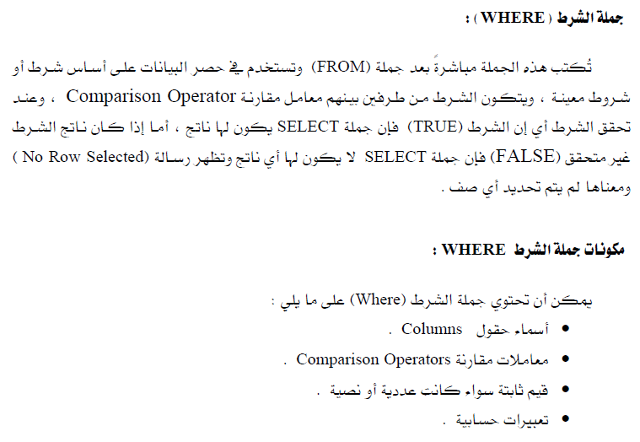
جملة الشرط Where

Slide 5
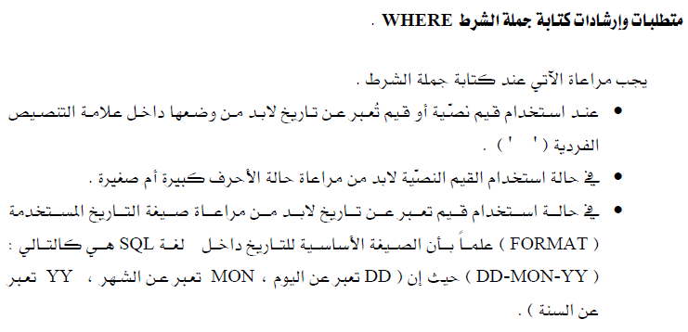
جملة الشرط Where

Slide 6
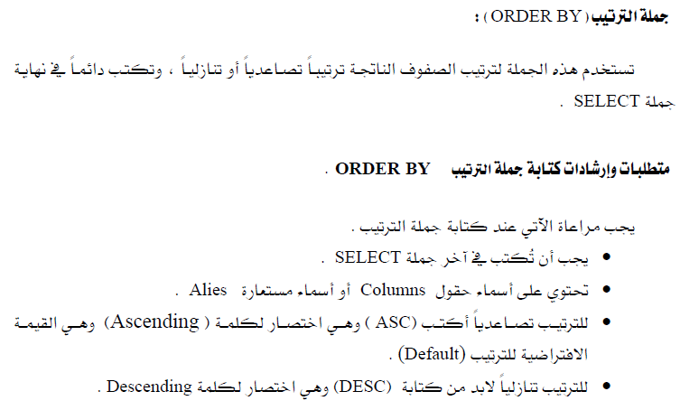
جملة Order By

Slide 7
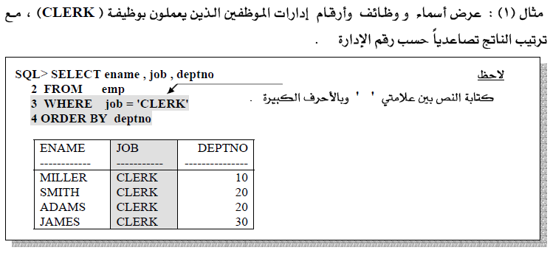
جملة Order By

Slide 8
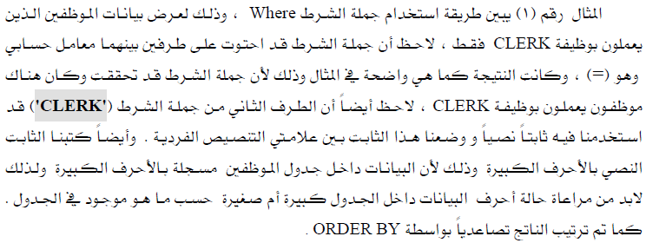
جملة Order By

Slide 9
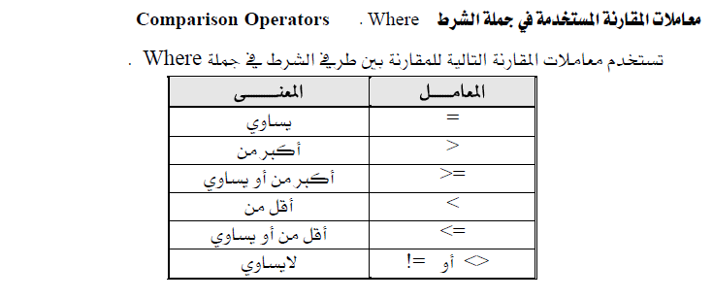
معامل المقارنة

Slide 10
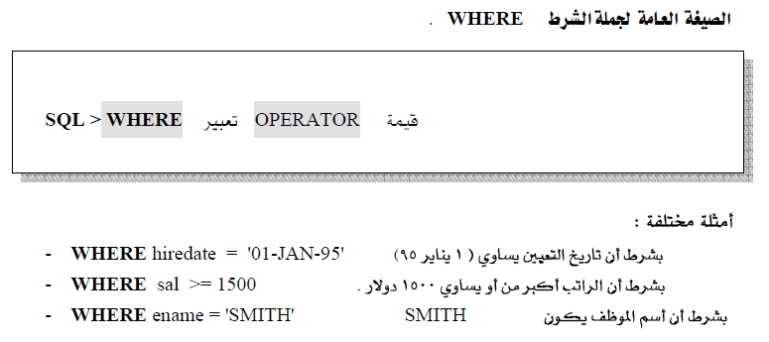
معامل المقارنة

Slide 11
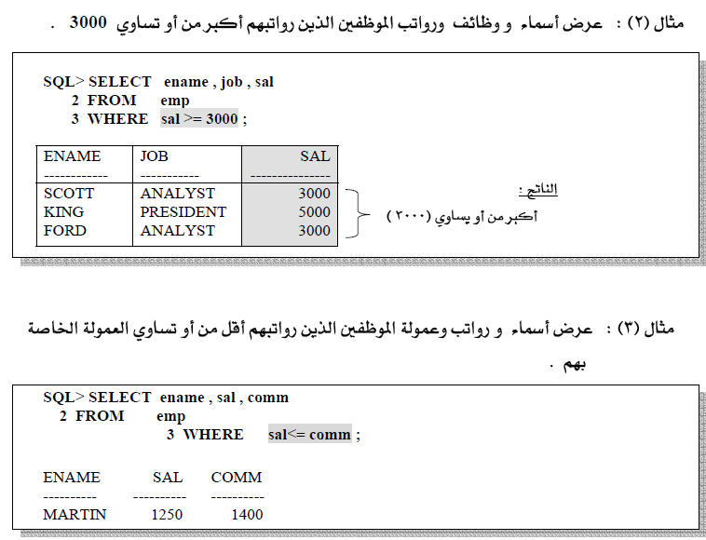
معامل المقارنة

Slide 12
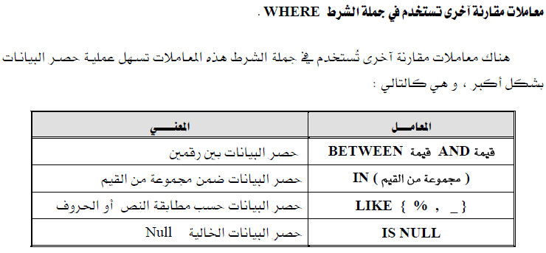
معامل المقارنة

Slide 13
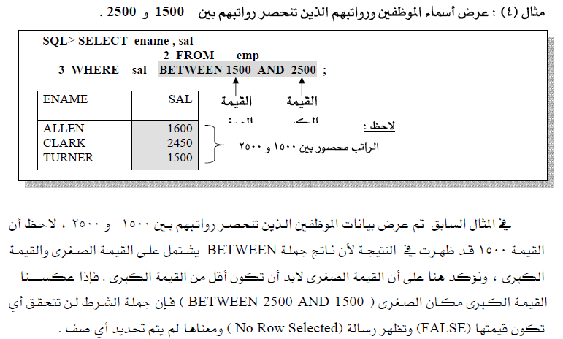
معامل المقارنة - BETWEEN

Slide 14
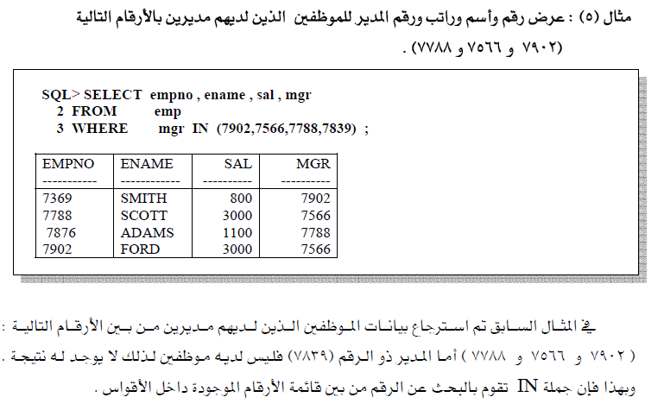
معامل المقارنة - IN

Slide 15
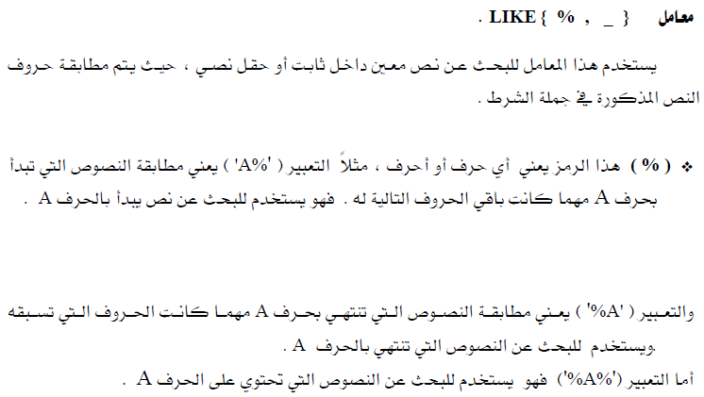
معامل المقارنة - LIKE

Slide 16
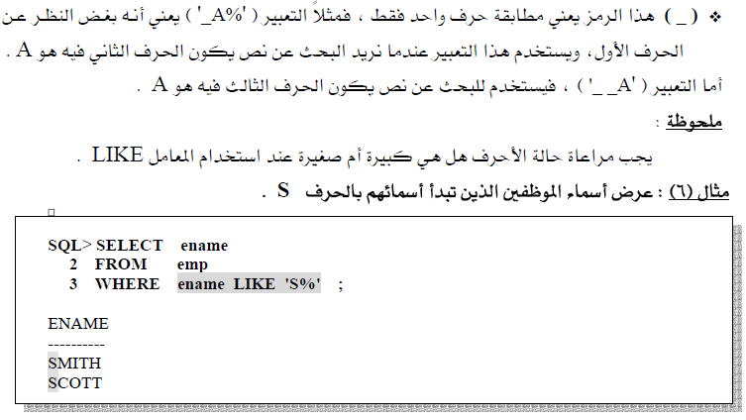
معامل المقارنة - LIKE

Slide 17
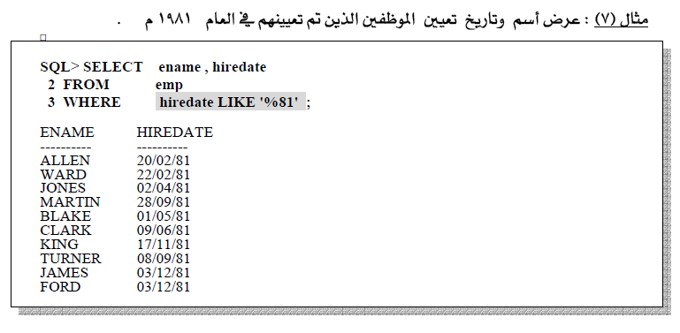
معامل المقارنة - LIKE

Slide 18
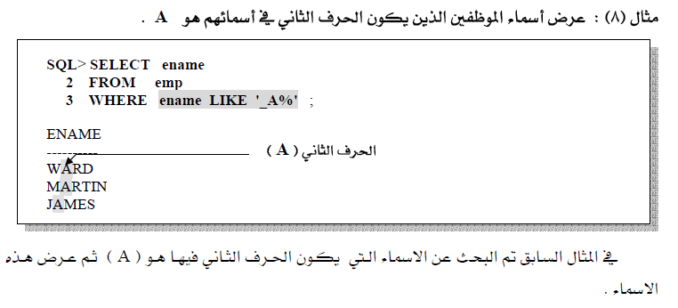
معامل المقارنة - LIKE

Slide 19
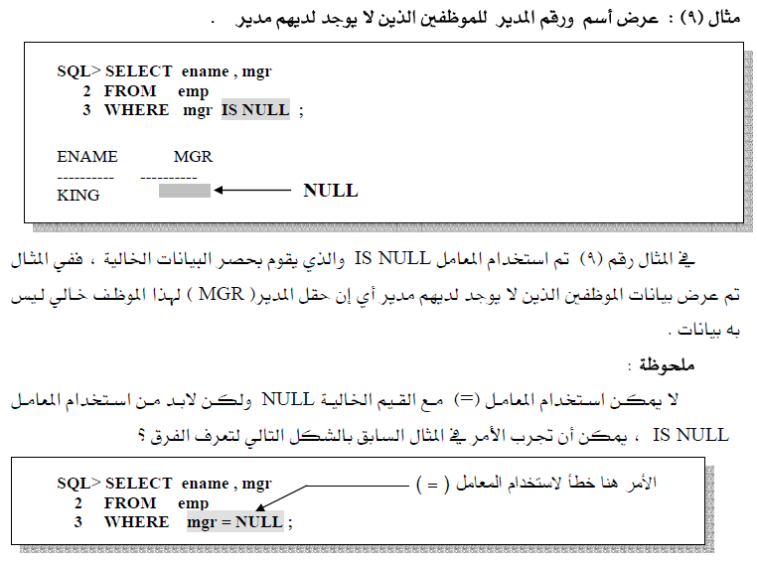
معامل IS NULL

Slide 20
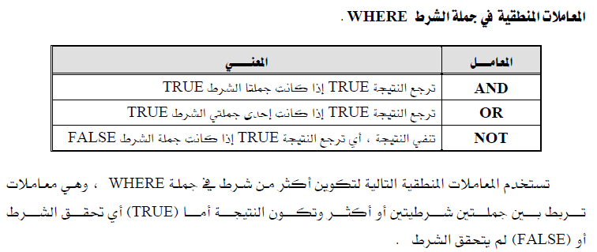

المعاملات المنطقية

Slide 21
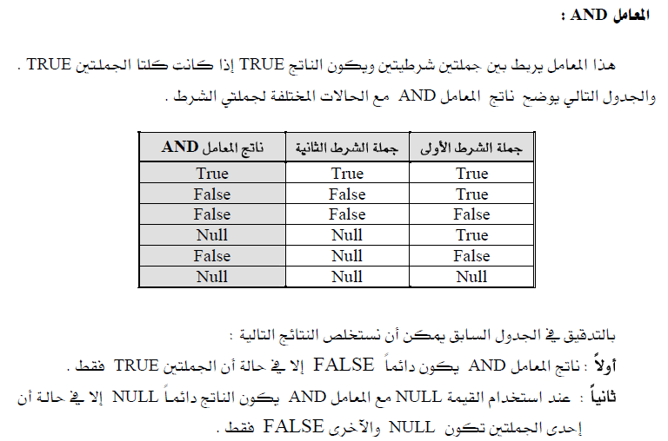
المعامل المنطقي - AND

Slide 22
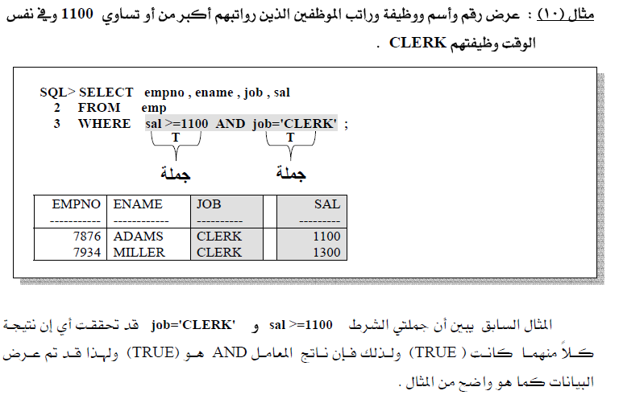
المعامل المنطقي - AND

Slide 23
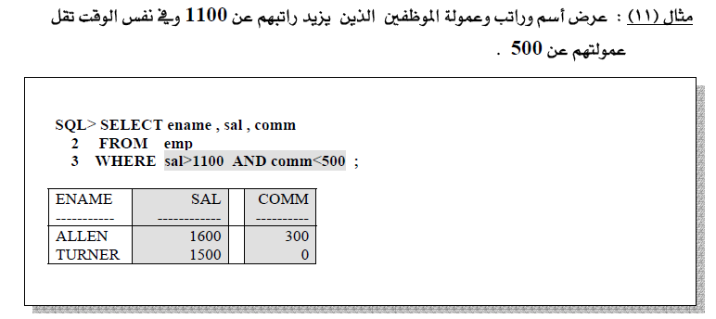
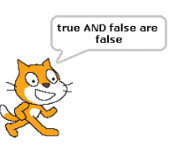
المعامل المنطقي - AND

Slide 24
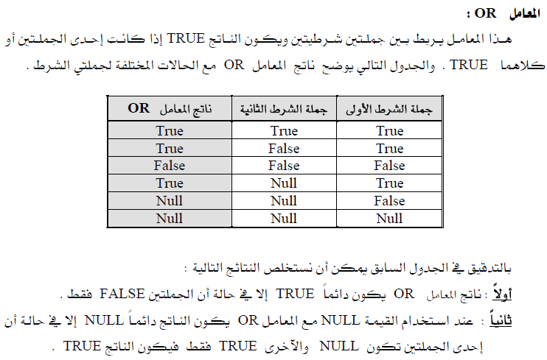
المعامل المنطقي - OR

Slide 25
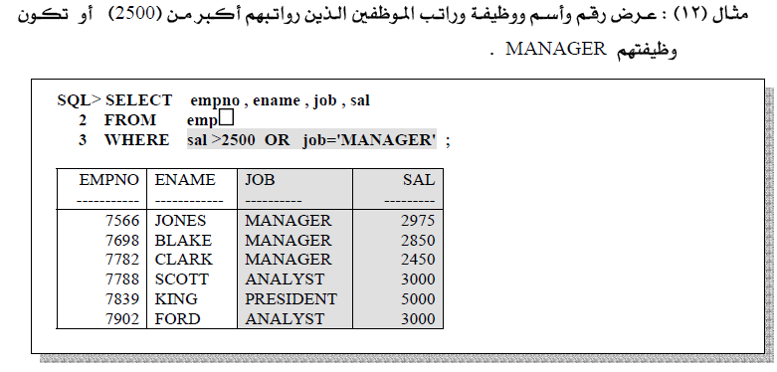
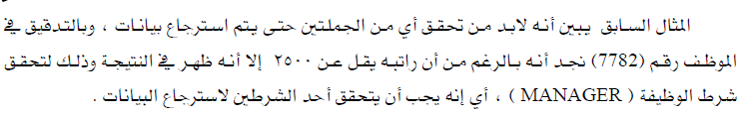
المعامل المنطقي - OR

Slide 26
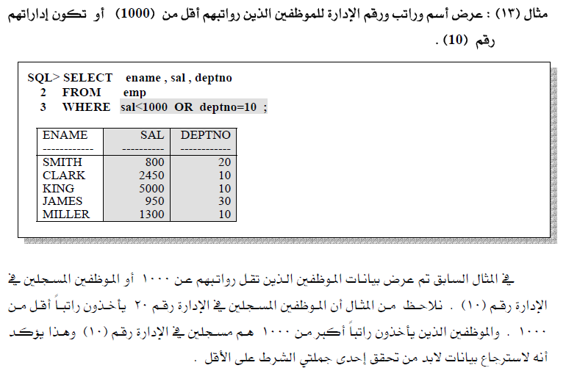
المعامل المنطقي - OR

Slide 27
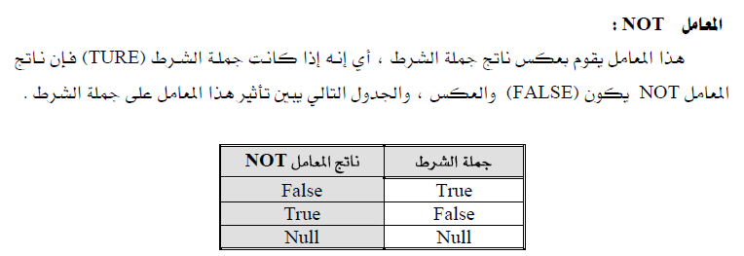

المعامل المنطقي - NOT

Slide 28
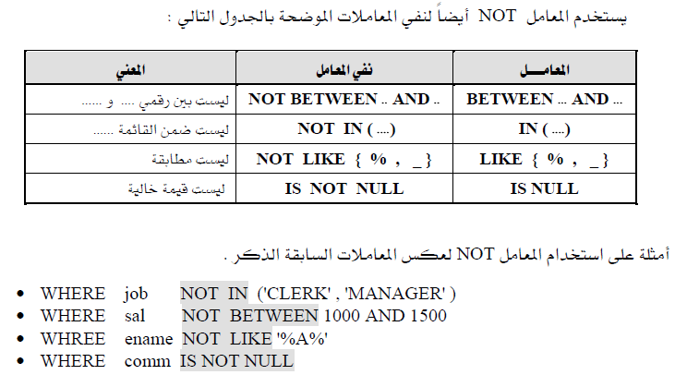
المعامل المنطقي - NOT

Slide 29
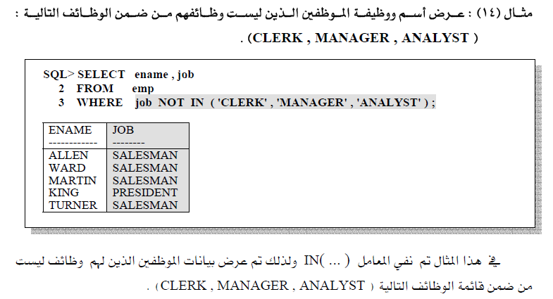
المعامل المنطقي - NOT

Slide 30
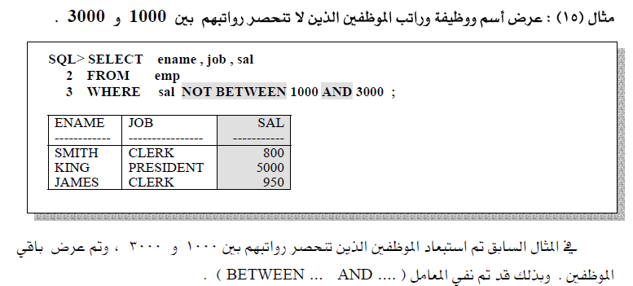
المعامل المنطقي - NOT

Slide 31
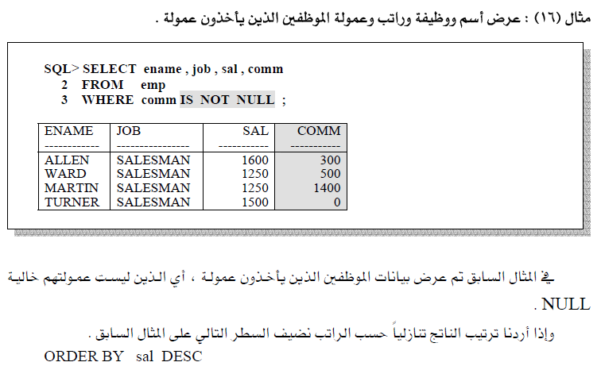
المعامل المنطقي - NOT

Slide 32
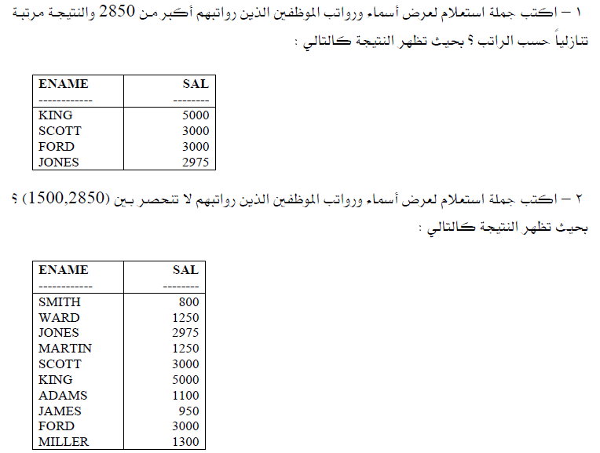
تمارين

Slide 33
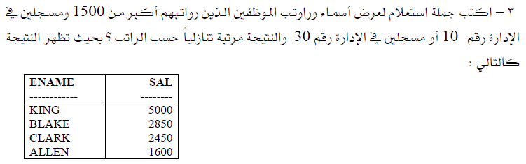
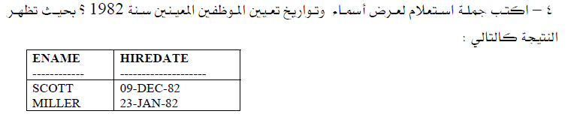
تمارين

Slide 34
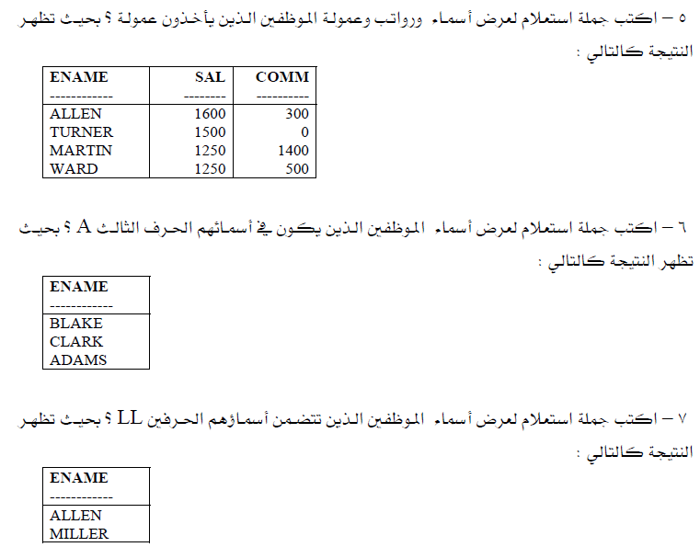
تمارين

Slide 35
نهاية الفصل الثالث
شكرا

